Slide 1
LabNote ELN
전자연구노트 시스템 사용자 가이드
연구노트 작성
전자서명
인벤토리 관리
장비 예약

Slide 2
목차
전체 안내 구성
01 시스템 소개
02 로그인과 화면 구성
03 대시보드
04 연구노트 작성
05 연구노트 상태와 전자서명
06 템플릿과 프로토콜
07 인벤토리 관리
08 장비 예약
09 통합검색
10 전자서명과 감사로그
11 알림
12 관리자 기능
13 역할별 권한 안내
14 자주 묻는 질문 (FAQ)
LabNote ELN 사용자 가이드

Slide 3
01. 시스템 소개
LabNote ELN이란?
LabNote ELN은 연구실에서 사용하는 전자연구노트 시스템입니다.
종이 연구노트 대신 컴퓨터에서 실험을 기록하고, 전자서명으로 인증하며, 데이터를 안전하게 보관합니다.
구분 | 종이 연구노트 | LabNote ELN
보관 | 분실/훼손 위험 | 서버에 안전하게 보관
검색 | 찾기 어려움 | 키워드로 즉시 검색
서명 | 위변조 가능 | 전자서명 + 해시체인 (위변조 불가)
공유 | 복사/전달 불편 | 팀원과 실시간 공유
감사 | 추적 불가 | 모든 변경 이력 자동 기록
LabNote ELN 사용자 가이드

Slide 4
01. 시스템 소개
주요 기능 한눈에 보기
연구노트
전자서명
인벤토리
실험 기록 작성/편집 파일 첨부, 시약 연결 버전 관리
연구노트 전자서명 서명 후 변경 불가 GLP/GMP 준수
시약/장비 등록/관리 수량 입출고 기록 만료/재고 부족 알림
장비 예약
통합검색
감사로그
공용 장비/회의실 예약 주간 캘린더 확인 관리자 승인 처리
노트/템플릿/인벤토리 한 번에 검색 즐겨찾기 기능
모든 활동 자동 기록 PDF/ZIP 내보내기 규정 준수
LabNote ELN 사용자 가이드

Slide 5
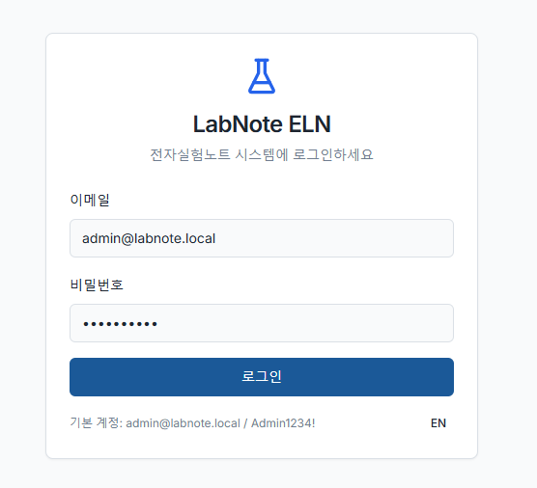
02. 로그인과 화면 구성
시스템 접속하기
1. 웹 브라우저에서 시스템 주소에 접속합니다
2. 이메일과 비밀번호를 입력합니다
3. 필요시 언어(한국어/영어)를 선택합니다
4. 로그인 버튼을 클릭합니다
* 계정이 없는 경우 관리자에게 계정 생성을 요청하세요.
LabNote ELN 사용자 가이드

Slide 6
02. 로그인과 화면 구성
메인 화면 구조
메뉴 | 설명
대시보드 | 나의 연구 현황, 최근 활동, 알림 확인
연구노트 | 연구노트 목록 확인, 새 노트 작성
템플릿 | 템플릿 관리
인벤토리 | 장비 등록 및 재고 관리
스케줄러 | 장비/회의실 예약 및 캘린더
검색 | 전체 데이터 통합 검색
전자서명 | 서명 현황 확인, 서명된 노트 조회
감사로그 | 시스템 내 모든 활동 기록 조회
내보내기 | 서명된 노트를 PDF/ZIP으로 내보내기
상단 바 기능
- 알림 종: 새 알림 확인
- 테마 전환: 밝은/어두운 모드
- 로그아웃: 시스템에서 나가기
* 관리 메뉴는 관리자(Admin)에게만 표시됩니다
LabNote ELN 사용자 가이드

Slide 7
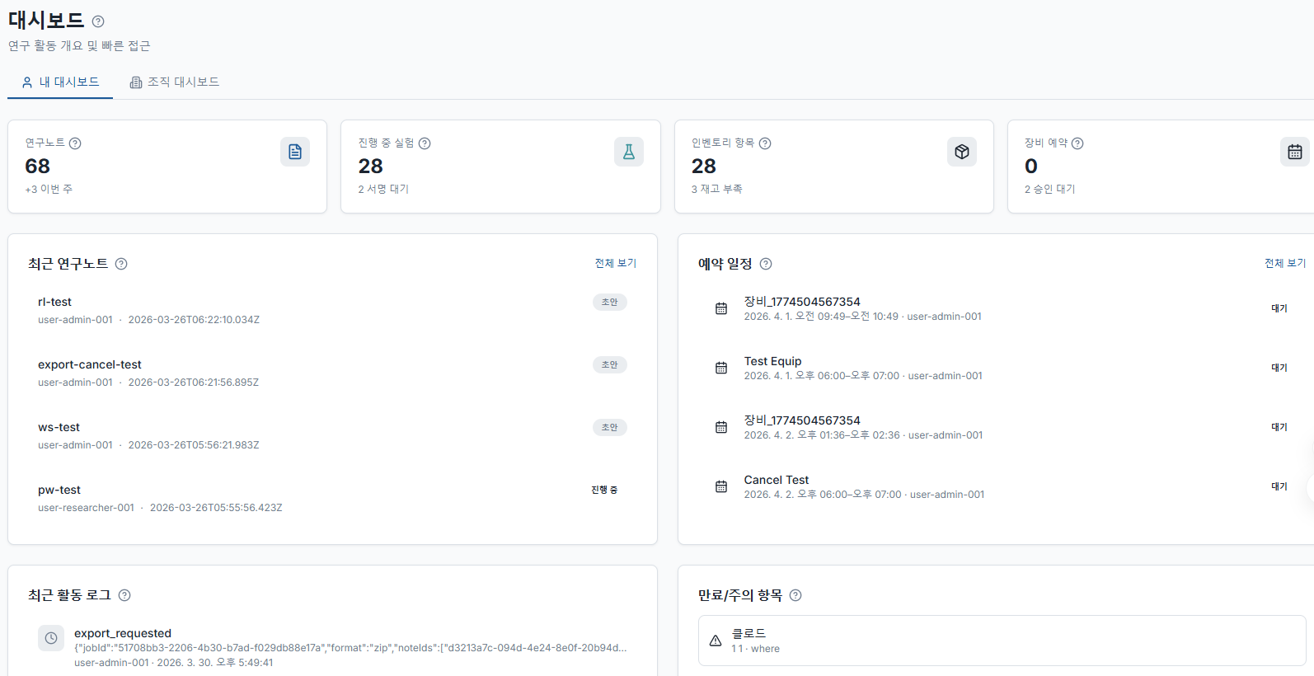
03. 대시보드
나의 연구 현황 한눈에 보기
연구노트 수
진행 중 실험
인벤토리 항목
대기 중 예약
전체 연구노트 개수
현재 진행 중 노트 수
등록된 시약/장비 총 수
승인 대기 중인 예약 수
* 대시보드는 60초마다 자동으로 갱신됩니다. / 개인/조직 탭으로 전환 가능합니다.
LabNote ELN 사용자 가이드

Slide 8
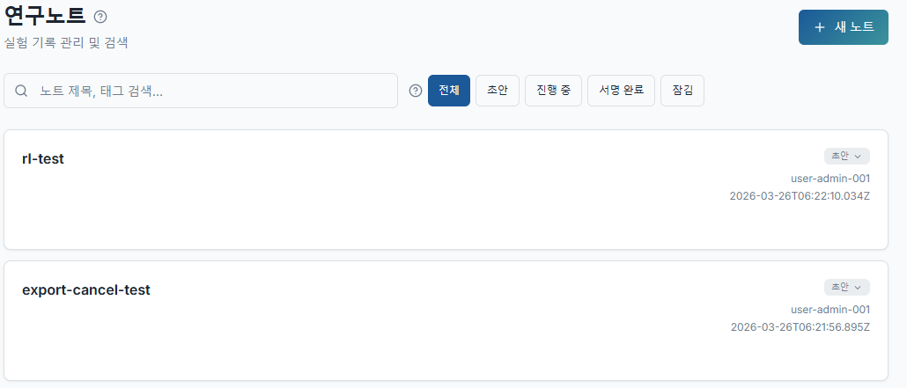
04. 연구노트 작성
새 노트 만들기
새 연구노트 만들기
1. 사이드바에서 [연구노트]를 클릭합니다
2. 우측 상단의 [새 노트 작성] 버튼을 클릭합니다
3. 빈 노트로 시작하거나, 기존 템플릿을 선택하여 시작합니다
LabNote ELN 사용자 가이드

Slide 9
05. 연구노트 상태
4가지 상태 이해하기
초안 (Draft)
진행 중 (In Progress)
서명 완료 (Signed)
잠김 (Locked)
작성 시작 전 또는 수정 가능한 상태
현재 실험을 진행하며 기록 중인 상태
전자서명이 완료되어 변경 불가 상태
관리자에 의해 잠긴 상태
상태 전환 흐름
초안 <--> 진행 중 (모든 사용자 가능)
진행 중 --> 잠김 (리뷰어/관리자만)
진행 중 --> 서명 완료 (리뷰어/관리자가 전자서명)
잠김 --> 초안 (관리자만 잠금 해제)
서명 완료 --> 변경 불가 (되돌릴 수 없음)
LabNote ELN 사용자 가이드

Slide 10
05. 전자서명
서명 방법과 의미
전자서명 = "이 연구 기록이 정확하며, 이 시점에서 내용을 확정합니다"
서명 절차
서명 후에는?
1. 노트가 '진행 중' 상태여야 합니다
2. 노트를 열고 [전자서명] 버튼을 클릭
3. 비밀번호 입력으로 본인 확인
4. 서명 완료 → 노트 자동 잠금
서명할 수 있는 사람:
- 리뷰어 (Reviewer)
- 관리자 (Admin)
* 연구원은 서명 불가
- 노트 내용 수정 불가
- 첨부파일 추가/삭제 불가
- 서명 상태를 되돌릴 수 없음
- PDF 또는 ZIP으로 내보내기 가능
이 불변성이 연구 기록의
무결성을 보장합니다.
GLP/GMP 규정 준수
LabNote ELN 사용자 가이드

Slide 11
05. 역할별 상태 전환 권한
누가 어떤 전환을 할 수 있나요?
변경 내용 | 연구원 | 리뷰어 | 관리자
초안 → 진행 중 | O | O | O
진행 중 → 초안 | O | O | O
진행 중 → 잠김 | X | O | O
잠김 → 초안 (잠금 해제) | X | X | O
전자서명 (진행 중 → 서명 완료) | X | O | O
O = 가능 / X = 불가 * 서명 완료 상태는 어떤 역할도 되돌릴 수 없습니다 * 모든 상태 변경은 감사로그에 자동 기록됩니다
LabNote ELN 사용자 가이드

Slide 12
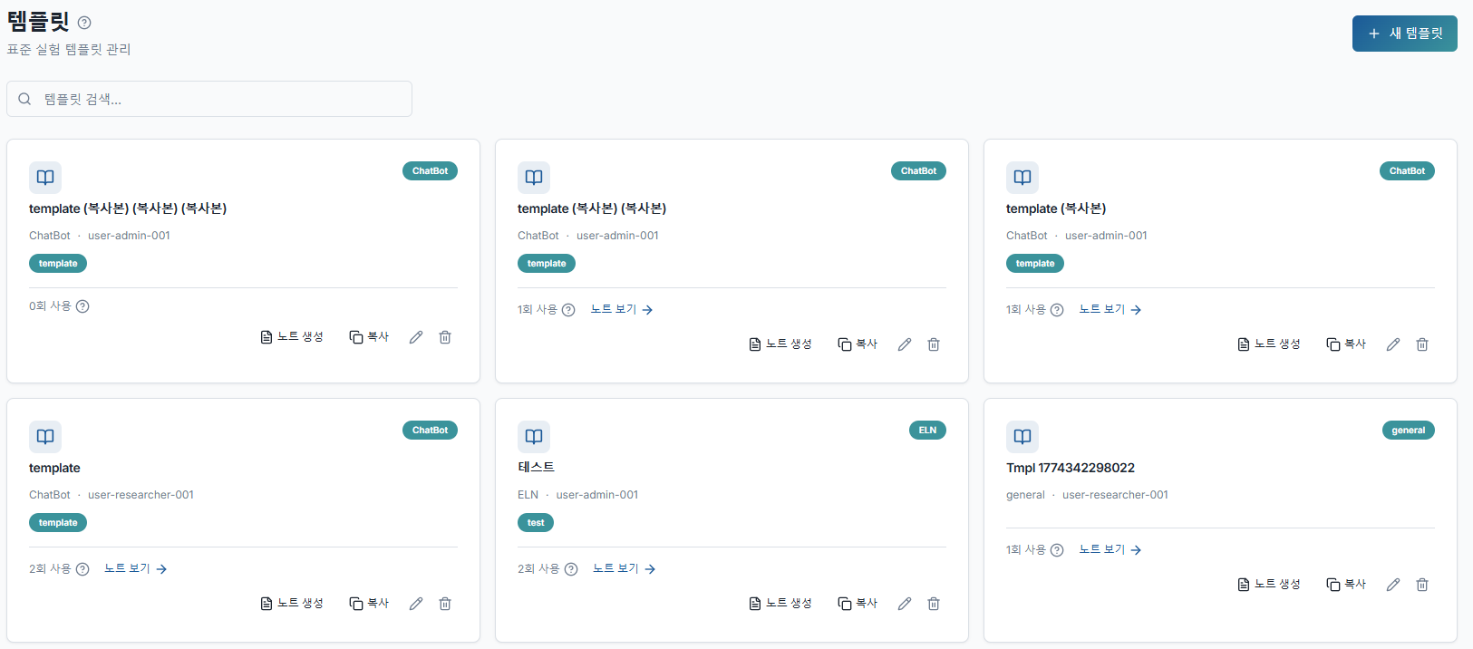
06. 템플릿과 프로토콜
실험 양식 만들기와 재사용
템플릿 = 재사용 가능한 표준 양식 (빈 양식지
새 템플릿 만들기
1. [템플릿] 메뉴에서 [+ 새 템플릿] 클릭
2. 제목, 내용(실험 절차), 카테고리 입력
3. 태그 추가 (검색용 키워드)
4. 공개 여부 선택 (조직 전체 공유 가능)
5. [저장] 클릭
LabNote ELN 사용자 가이드

Slide 13
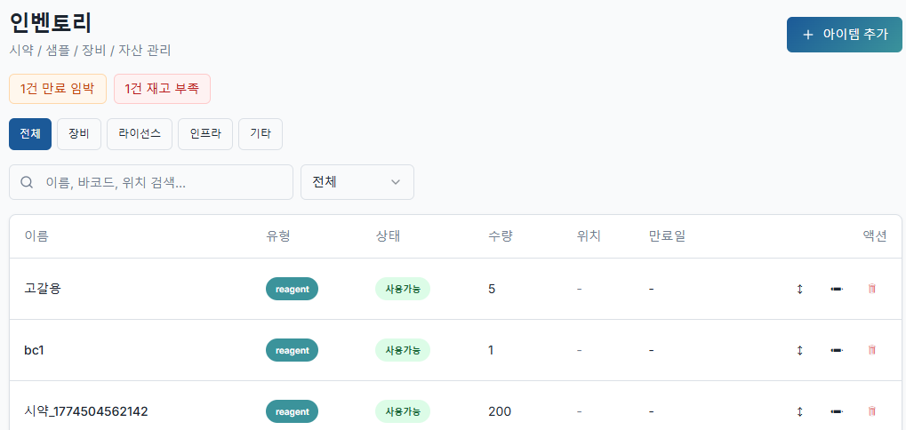
07. 인벤토리 관리
장비 등록 및 수량 관리
상태 | 색상 | 의미
사용 가능 | 초록 | 정상 사용 가능
사용 중 | 파랑 | 현재 사용 중
소진 | 빨강 | 수량 0
만료 | 회색 | 유효기한 경과
폐기 | 진한 회색 | 폐기 처리됨
유지보수 | 주황 | 수리/점검 중
LabNote ELN 사용자 가이드

Slide 14
07. 인벤토리 관리
수량 관리와 알림
모든 수량 변경은: - 변경 전/후 수량 기록 - 사유 입력 가능 - 이력 탭에서 확인 가능 - 연구노트에 연결 가능
수량 관리 방법
유형 | 설명 | 예시
입고 (In) | 수량 추가 | 에탄올 500mL 입고 → 기존에 +500
출고 (Out) | 수량 차감 | 피펫 팁 100개 사용 → 기존에서 -100
조정 (Adjust) | 정확한 값으로 설정 | 재고 조사 후 실제 수량 300으로 조정
만료 임박 알림
재고 부족 알림
유효기한이 설정한 경고 일수(기본 30일) 이내인 항목을 대시보드와 인벤토리 화면에서 알려줍니다.
수량이 최소 수량 이하로 떨어지면 대시보드와 인벤토리 화면에서 알려줍니다.
LabNote ELN 사용자 가이드

Slide 15
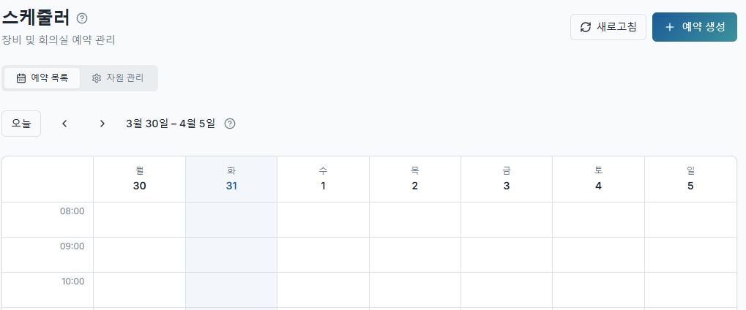
08. 장비 예약
공용 장비/회의실 예약 및 관리
예약 만들기
1. [스케줄러] 메뉴에서 [새 예약] 클릭
2. 자원 유형 선택 (장비 또는 회의실)
3. 예약할 장비/회의실 선택
4. 날짜, 시작/종료 시간 입력
5. 예약 사유 입력
6. [예약 신청] 클릭 → 대기 중 상태
주간 캘린더
- 주간 보기: 월~일, 오전 8시~오후 5시
- 좌우 화살표로 이전/다음 주 이동
- [오늘] 버튼으로 현재 주 복귀
- 예약 상태가 색상으로 표시됨
- 리뷰어/관리자: 대기 중 예약을 [승인] 또는 [거절] 가능 (거절 시 사유 입력 필요)
LabNote ELN 사용자 가이드

Slide 16
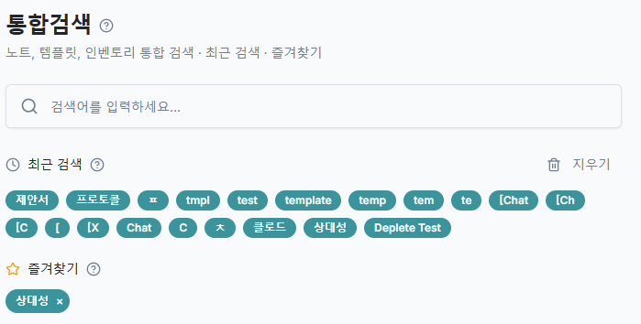
09. 통합검색
전체 데이터를 한 번에 검색
하나의 검색창에서 연구노트, 템플릿, 인벤토리를 동시에 검색합니다.
연구노트
템플릿
인벤토리
노트 제목, 내용에서 검색 상태 표시, 작성자/작성일 표시
양식 제목, 설명에서 검색 카테고리, 사용 횟수 표시
항목 이름, 바코드, 위치 검색 유형, 수량, 상태 표시
검색 기록
즐겨찾기
- 최근 검색어 자동 저장
- 검색창 클릭 시 최근 검색어 표시
- [기록 삭제]로 검색 기록 초기화
- 검색어 옆 별표 클릭으로 등록
- 즐겨찾기 목록에서 빠르게 재검색
- 자주 사용하는 검색어 관리
LabNote ELN 사용자 가이드

Slide 17
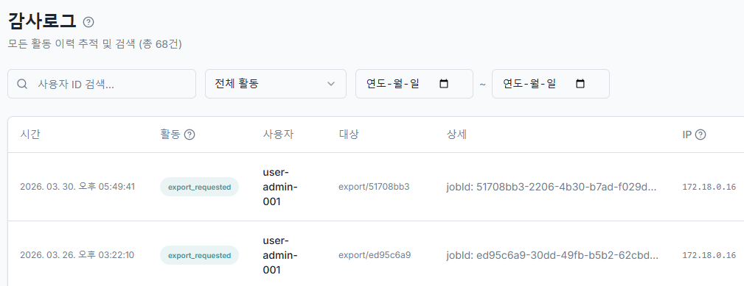
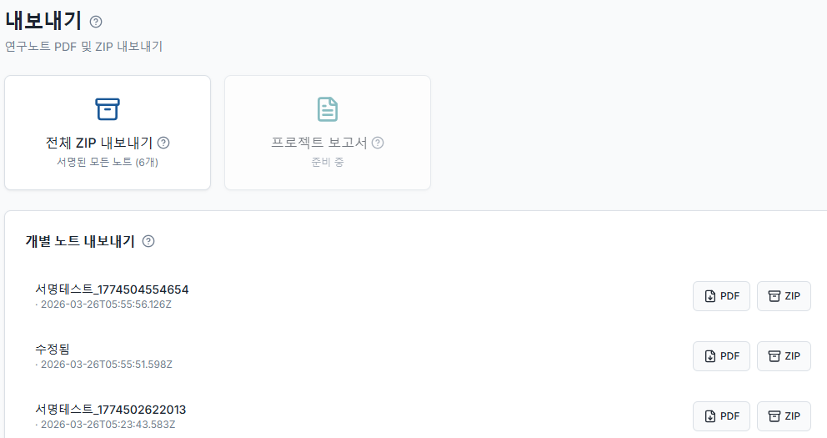
10. 감사로그와 내보내기
활동 기록 조회 및 PDF/ZIP 내보내기
감사로그 (Audit Log)
내보내기 (Export)
누가, 언제, 무엇을 했는지 자동 기록
서명 완료된 노트를 파일로 저장
기록 항목:
- 시간 (날짜/시간)
- 동작 (서명, 내보내기, 잠금 등)
- 사용자 (작업 수행자)
- 대상 (어떤 노트/항목)
- IP 주소
개별 내보내기:
- PDF: 노트 내용을 PDF로 변환
- ZIP: 노트 + 첨부파일을 ZIP으로
일괄 내보내기:
- 모든 서명 완료 노트를 ZIP으로
LabNote ELN 사용자 가이드

Slide 18
11. 알림
알림 종류와 확인 방법
화면 우측 상단의 종 모양 아이콘을 클릭하면 알림 목록이 표시됩니다.
읽지 않은 알림이 있으면 아이콘 옆에 숫자가 표시됩니다.
알림 유형 | 언제 받나요?
노트 잠금 | 내가 작성한 노트가 잠겼을 때
노트 서명 | 내가 작성한 노트에 전자서명이 완료되었을 때
노트 잠금 해제 | 잠긴 노트가 해제되었을 때
예약 승인 | 내 장비 예약이 승인되었을 때
- 알림을 클릭하면 해당 항목으로 바로 이동합니다 - [모두 읽음 처리] 버튼으로 모든 알림을 읽음 처리할 수 있습니다
LabNote ELN 사용자 가이드

Slide 19
12. 관리자 기능
관리자(Admin) 전용 메뉴
조직 관리
팀 관리
사용자 관리
- 조직 추가/수정/삭제 - 하나의 조직에 여러 팀/사용자 - 소속 사용자가 없을 때만 삭제 가능
- 팀 생성/편집/삭제 - 팀원 추가/제거 - 리더/멤버 역할 배정 - 한 사용자가 여러 팀 소속 가능
- 계정 추가 (이름, 이메일, 비밀번호) - 역할 배정 (관리자/리뷰어/연구원/뷰어) - 상태 변경 (활성/비활성/정지) - 사용자 삭제 (되돌릴 수 없음)
역할/권한 관리
코드 관리
시스템 설정
- 기본 4가지 역할 제공 - 사용자 정의 역할 생성 가능 - 역할별 세부 권한 설정 - 사용 중인 역할은 삭제 불가
- 인벤토리 유형/카테고리 코드 관리 - 시스템에서 사용하는 코드값 설정
- 조직 이름 표시 설정 - 기본 언어 설정 - 파일 저장소 확인
LabNote ELN 사용자 가이드

Slide 20
13. 역할별 권한 안내
연구노트 / 템플릿 / 인벤토리
연구노트
인벤토리
기능 | 관리자 | 리뷰어 | 연구원 | 뷰어
노트 보기 | O | O | O | O
노트 작성 | O | X | O | X
노트 수정 | O | X | O | X
노트 삭제 | O | X | X | X
상태 변경 | O | O | O | X
전자서명 | O | O | X | X
잠금 해제 | O | X | X | X
기능 | 관리자 | 리뷰어 | 연구원 | 뷰어
보기 | O | O | O | O
등록/수정 | O | O | O | X
삭제 | O | X | X | X
기타
기능 | 관리자 | 리뷰어 | 연구원 | 뷰어
감사로그 보기 | O | O | X | X
파일 업로드 | O | X | O | X
사용자 관리 | O | X | X | X
팀/역할 관리 | O | X | X | X
장비 예약
기능 | 관리자 | 리뷰어 | 연구원 | 뷰어
예약 보기 | O | O | O | O
예약 만들기 | O | O | O | X
승인/거절 | O | O | X | X
자원 등록 | O | O | X | X
LabNote ELN 사용자 가이드

Slide 21
14. 자주 묻는 질문 (FAQ)
Q. 서명 완료된 노트를 수정할 수 있나요?
Q. 연구원인데 전자서명이 안 됩니다.
아닙니다. 서명 완료 노트는 수정할 수 없습니다. 새 노트를 작성하여 이전 노트를 참조하세요.
전자서명은 리뷰어 또는 관리자만 가능합니다. 리뷰어에게 서명을 요청하세요.
Q. 잠긴 노트를 수정하고 싶어요.
Q. 비밀번호를 잊어버렸어요.
관리자에게 잠금 해제를 요청하세요. 해제 시 노트가 '초안' 상태로 돌아갑니다.
관리자에게 비밀번호 초기화를 요청하세요.
Q. 관리 메뉴가 보이지 않아요.
Q. 수량을 잘못 입력했어요.
관리 메뉴는 관리자(Admin)에게만 표시됩니다. 관리자 권한이 필요하면 기존 관리자에게 문의하세요.
'조정(Adjust)' 기능으로 정확한 수량을 재설정할 수 있습니다.
* 이 문서에서 답을 찾지 못한 경우, 시스템 관리자에게 문의해 주세요.
LabNote ELN 사용자 가이드

Slide 22
LabNote ELN 사용자 가이드
궁금한 점은 시스템 관리자에게 문의해 주세요.

